Slide 1
Dirbame Žaliakalniui
Gyvenimo Vartai
Pristato
2018 01 30

Slide 2
Dirbame Žaliakalniui
Projektas buvo vykdomas kartu su– Žaliakalnio bendruomenės centru „Žaliakalnio aušra“.
Tikslas – skatinti jaunimo asmeninių ir socialinių gebėjimų ugdymą, organizuojant jaunimo prasmingo laisvalaikio užimtumą.
Uždaviniai:
Suteikti žinių jaunimui apie lyderystę;
Suteikti žinių jaunimui apie alkoholio ir kt. psichoaktyvių medžiagų vartojimo žalą ir pasekmes.
Organizuoti turiningą ir jaunimui patrauklų laisvalaikio leidimą.

Slide 3
Dirbame Žaliakalniui
Nevyriausybinių organizacijų ir bendruomeninės veiklos stiprinimo 2017–2019 metų veiksmų plano įgyvendinimo 2.3 priemonės „Remti bendruomeninę veiklą savivaldybėse“.
projektui įgyvendinti Kauno miesto savivaldybėje buvo skirta valstybės 3468 eurų biudžeto lėšų.
Projekte dalyvavo 25 jaunuoliai ir 20 savanorių
Mokymus vedė Všį „Psichologinių idėjų namai“ psichologas Liudas Švipas kartu su VDU Verslo praktikų centro jaunimo darbuotojų komanda. Mokymų metu buvo išbandomos kūrybiškumo ir problemų sprendimo metodikos: Lego serios play, Design thinking, Methodkit, Points of you.

Slide 4
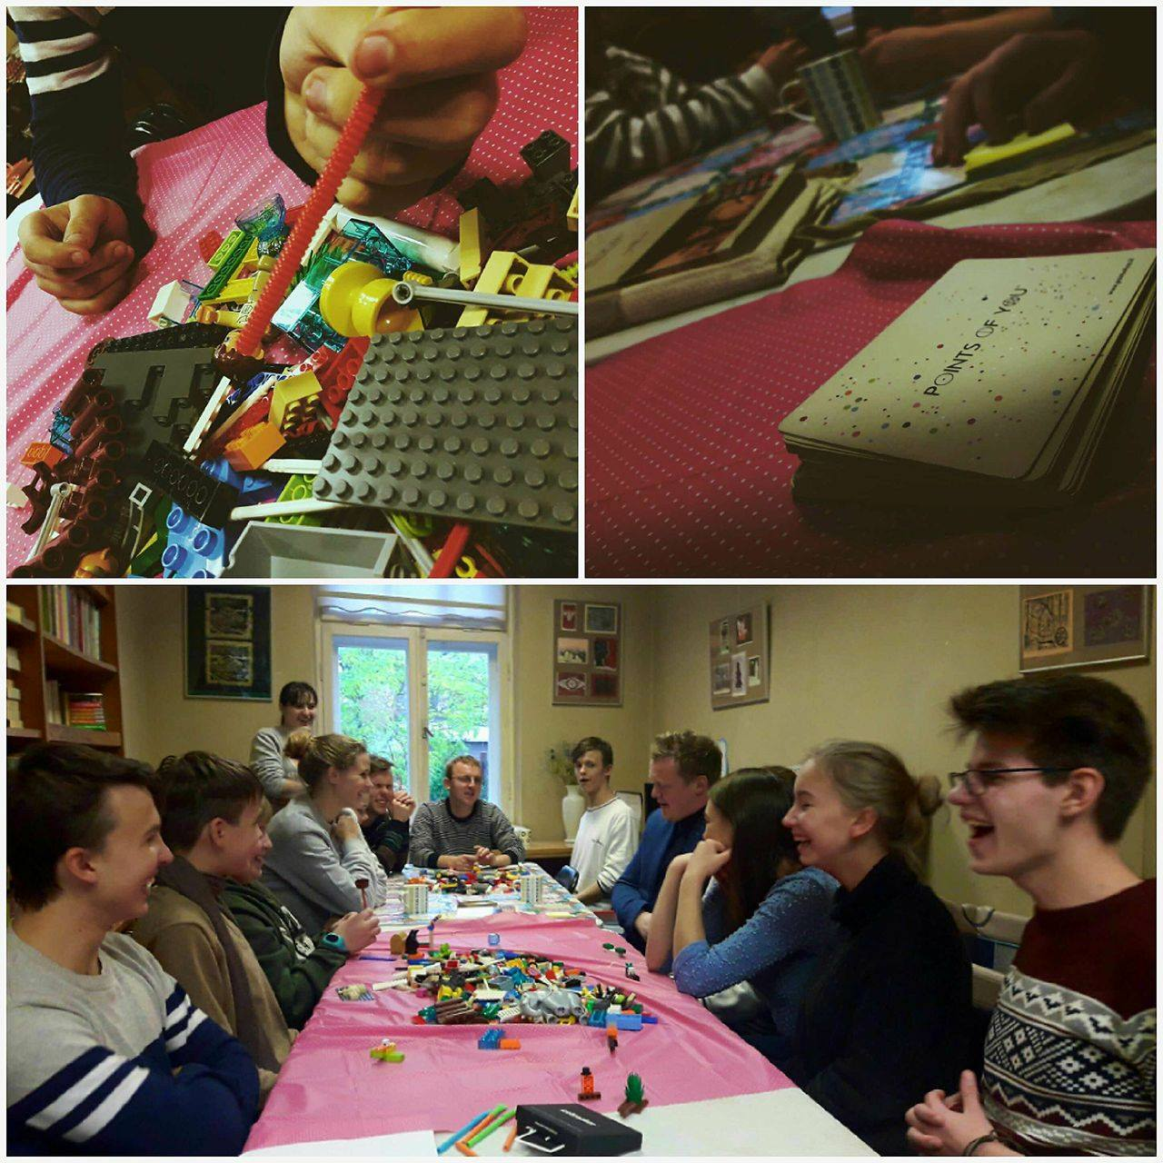
Lyderių mokymų užsiėmimai
Šių mokymų metu jaunimas turėjo galimybę sužinoti, kokio tipo lyderiai jie yra.
Sužinojo, kokios savybės turi būti pas verslų lyderį, taip pat išmoko pardavinėti, įsiūlyti savo idėjas, prekes, gaminius, visuomenei.

Slide 5
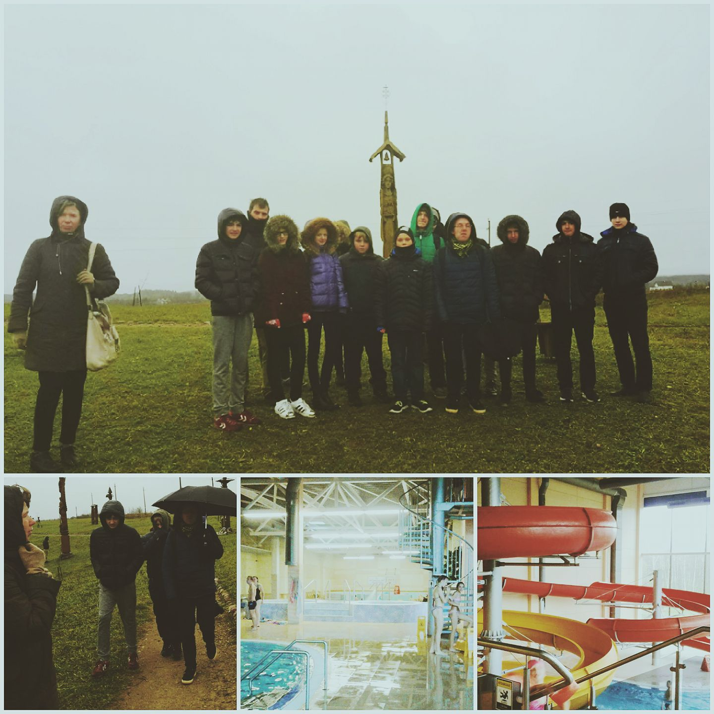
Kelionė į Trakus
Su jaunimu vykome į vietą, kurioje pildosi norai ir svajonės, į Angelų kalvą.
Apžiūrėjome įstabius medžių raižinius. Šiuo metu Kalvoje yra apie 27 angelus.
Vėliau važiavimo į Trakai Resort & Spa „Trasalis“ . Atsipalaidavome baseinuose, mmėgavomės sūkurinėmis voniomis, pasikaitinome pirtyse.
Kelionei baigiantis nuvažiavome į kibininę ir paragavome tradicinio Trakų miesto patiekalo – kibino.

Slide 6
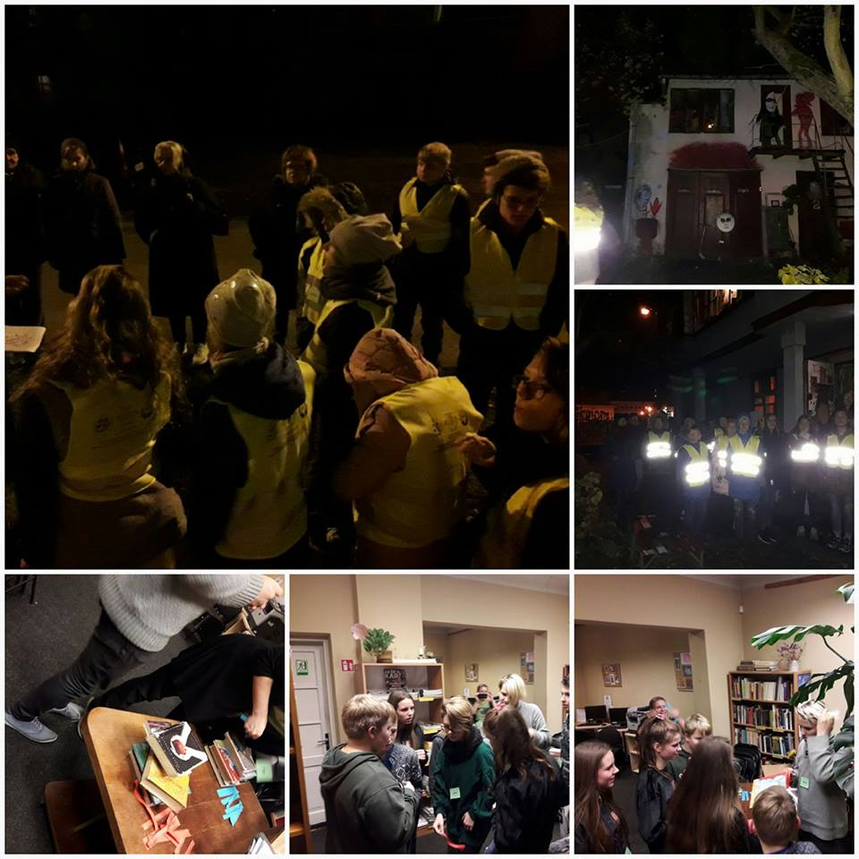
Naktinis žygis ir kaukų naktys
Kaukų naktis ir naktinį žygį praleidome turiningai. Susipažinome su daug naujų žmonių. Turėjome naktinę ekskursiją po Žaliakalnį. Taip pat dalyvavome orientacinėse varžybose, kurios vyko bibliotekos „Aušra“ erdvėse, kūrėme šiurpias siaubo istorijas, naktį praleidome bibliotekoje, kurios pagrindiniai gyventojai kaukai, tačiau jie svetingai priėmė mus į savo namus.

Slide 7
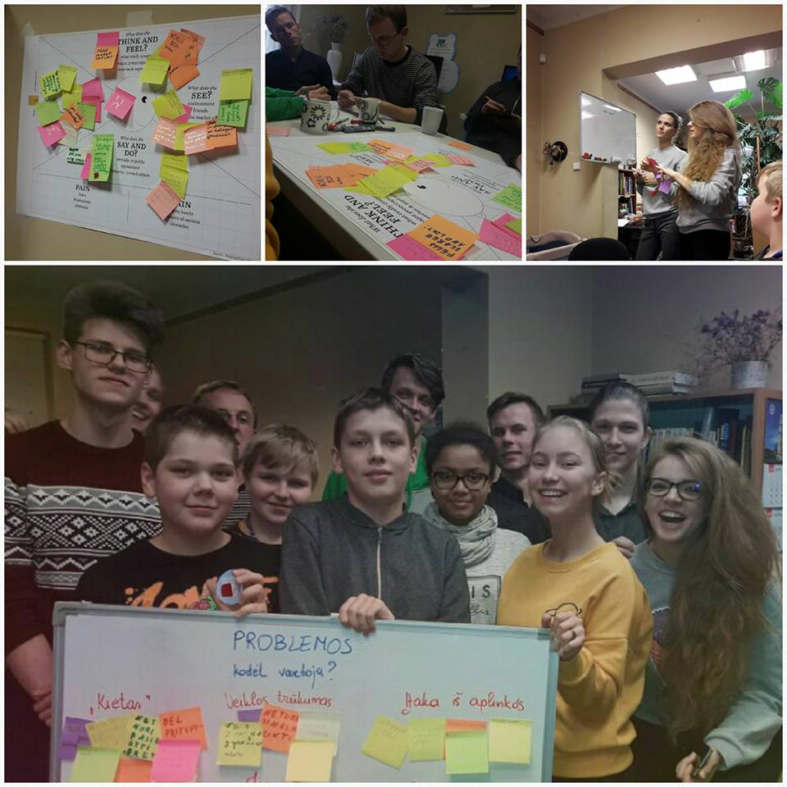
Žalingų įpročių prevencija
Žalingų įpročių prevenciniuose mokymuose mes turėjome galimybę įsigilinti į problemas, kurios susijusios su psichotropinių medžiagų vartojimu. Mokymus pradėjome ieškodami atsakymų į klausimą „Kodėl jaunimas vartoja?“. Rašėme mintis ant lipnių lapelių, vėliau aptarėme kaip jaučiasi žmonės, priklausomi nuo įvairių psichotropinių medžiagų. Ėmėme interviu iš gatvėje sutiktų praeivių, taip sužinodami visuomenės nuomonę apie psichotropines medžiagas, jų prieinamumą jaunimui (13-18m.). Taip pat ieškojome būdų išspręsti šioms problemoms.

Slide 8
Kelionė į Vilnių
Keliavome dviaukščiu traukiniu į Vilnių. Aplankėme įspūdingo aukščio Televizijos bokštą, kuris pasirodo yra aukščiausias pastatas Lietuvoje, taip pat žavėjomės pinigų muziejaus eksponatais. Vilniaus Kalėdų eglutė mus paliko be žado, jos grožis mus pakerėjo ir įkvėpė Kalėdų dvasios į mūsų gyvenimus.

Slide 9
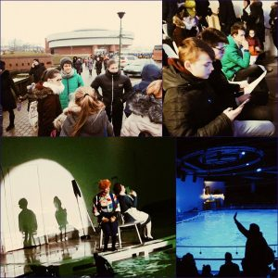
Kelionė i Klaipėdą
Klaipėdoje aplankėme delfinariumą, Lietuvos jūrų muziejų ir akvariumą, neseniai atidarytą po rekonstrukcijos.
Delfinariume vyko nuotaikingas, Kalėdinis pasirodymas ,,Mažylis ir Karlsonas“. Aktoriai: Jūrų liūtas, delfinai ir akrobatai.
Akvariumas tikrai labai įspūdingas. Susipažinome su Lietuvos bei tropinėmis žuvimis. Galėjomevaikščioti po akvariumu ir matyti žuvis plaukiojančias mums virš galvų.

Slide 10
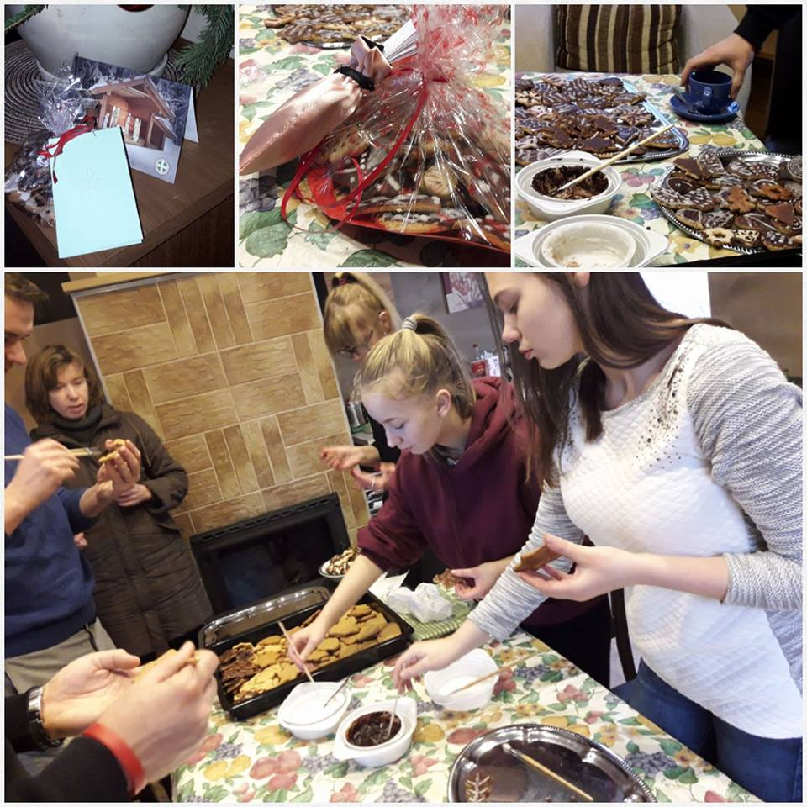
Kalėdų dvasia
Puošėme sausainius, marginome juose įvairiais raštais. Vėliau supakavome, parašėme Kalėdinius palinkėjimus. Pakėlėme nuotaiką vienišiems seneliams, nunešdami sausainių. Gera daryti gera!

Slide 11
Ačiū už dėmesį!
LPF “Gyvenimo vartai” Kapsų 11, Tel.:+370~600 41787 Direktorius Giedrius Žukas http://www.gyvenimovartai.eu
https://www.facebook.com/gyvenimo.vartai

